Slide 1


Comité des abonnés et des usagers
–
19 juin 2024
Projet de développement réseau de chaleur et création d’un nouveau doublet géothermique

Slide 2
SOMMAIRE
1 – Objectifs sociaux et environnementaux
2 - Forage géothermie profonde
3 – Développement du réseau de chaleur
4 – Chaufferie d’appoint Les Gémeaux
5 - Communication
6 - Architecture centrale géothermie
7 - Planning

Slide 3
Objectifs sociaux et environnementaux

Slide 4
Réseau de chaleur de Fresnes
Objectifs sociaux et environnementaux
Lutter contre la pollution en ville et le dérèglement climatique
Lutter contre la précarité énergétique
Développer le réseau sur la commune (objectif 100% des logements collectifs raccordés), et tendre vers un taux d’EnR de 80%

Slide 5
Forage géothermie profonde

Slide 6
Forage géothermie profonde
Avancement des demandes d’autorisations
Demande d’autorisation de recherche d’un gîte géothermique au Dogger
  Déposée le 01 décembre 2023
Demande d’autorisation d’ouverture de travaux miniers
  Déposée le 01 décembre 2023
Demande autorisation de défrichement
  Déposée sur le site du ministère de l’agriculture le 10 avril 2024
Demande autorisation de rejet des eaux d’exhaure
  Envoyée à GOSB le 26 mars 2024
Régie publique de l’eau
  Débit maximum possible : 60 m3/h
    Installer des bâches tampon (bâche souple possible)
    Poser un limiteur de débit après compteur
  Faire une demande de branchement au service clientèle

Slide 7
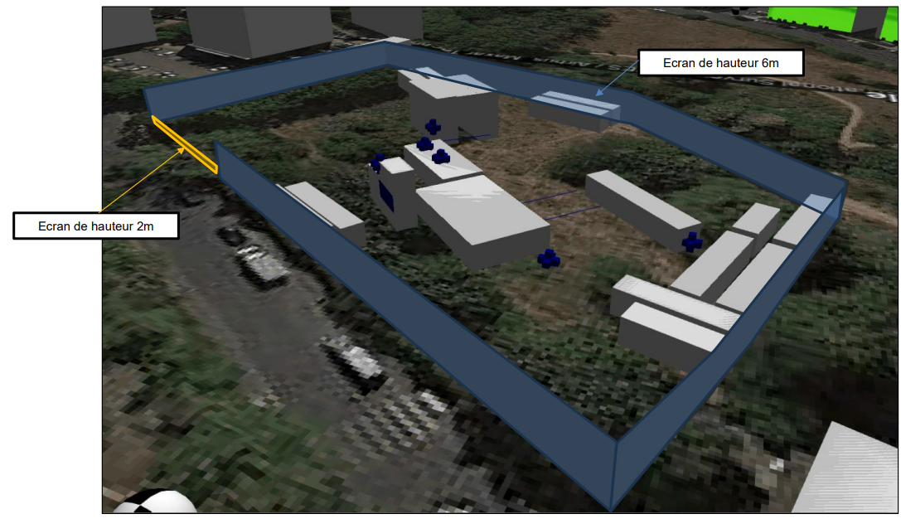
Forage géothermie
Murs acoustiques

Slide 8
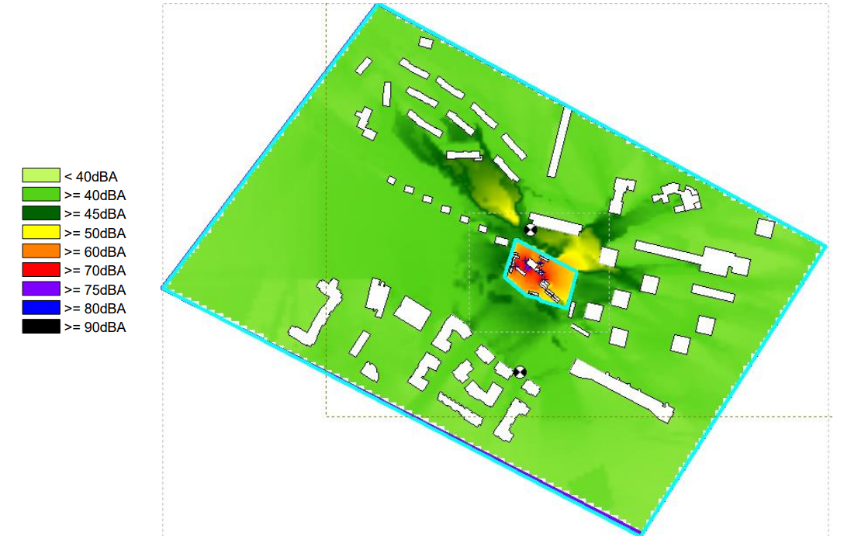
Forage géothermie
Impacts acoustiques
Cartographie sonore en dBA après traitement
L’impact acoustique résultant du forage aux niveaux des points 2 et 4 est de 45 dB(A) en moyenne.
Si on considère un isolement des façades des riverains de 30 dB(A) minimum (seuil minimum réglementaire), alors l’impact du forage à l’intérieur des logements sera très faible.

Slide 9
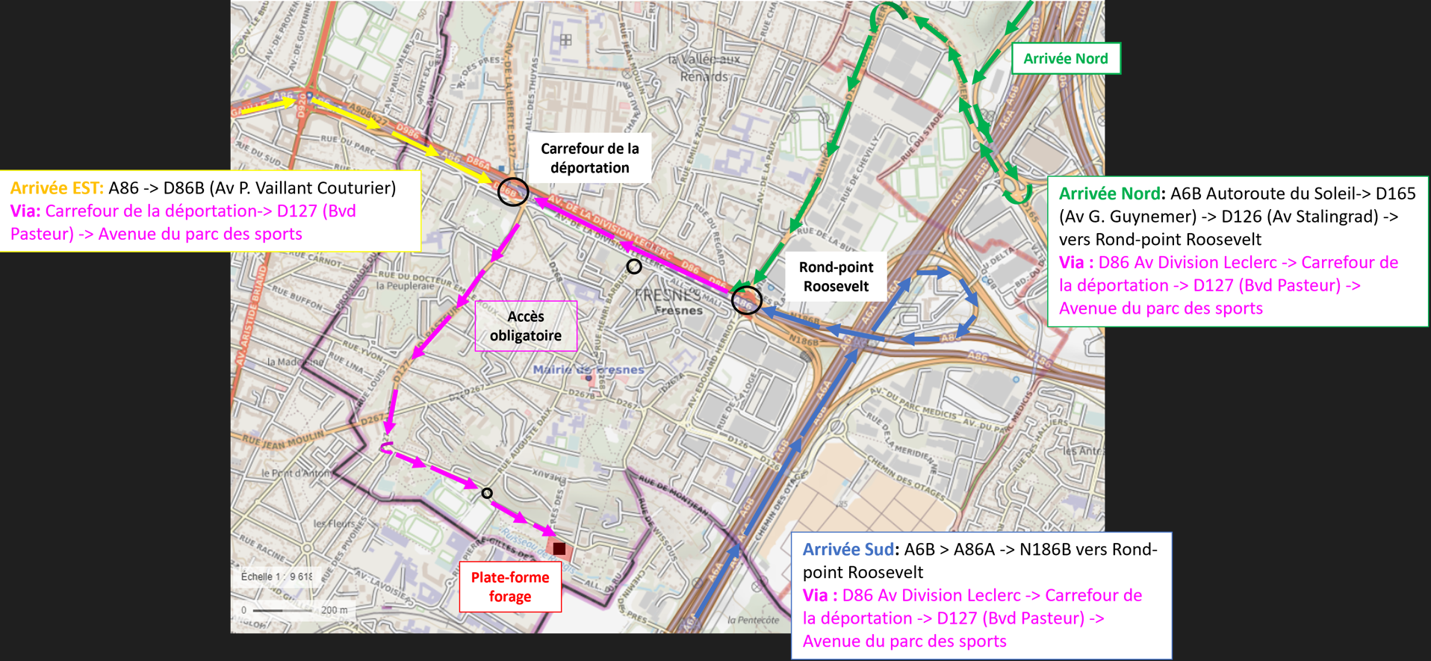
Plan de circulation

Slide 10
Développement du réseau de chaleur

Slide 11
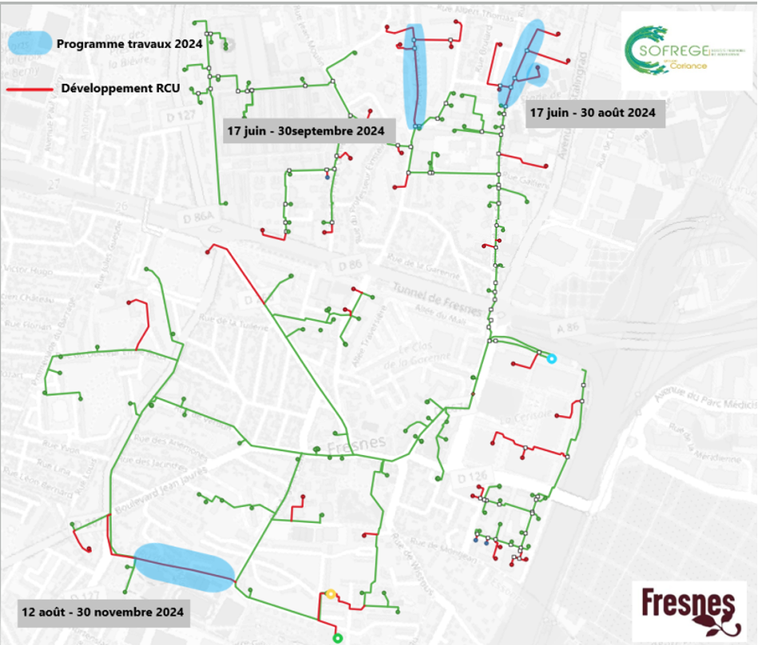
Développement du réseau de Chaleur
Dates prévisionnelles

Slide 12
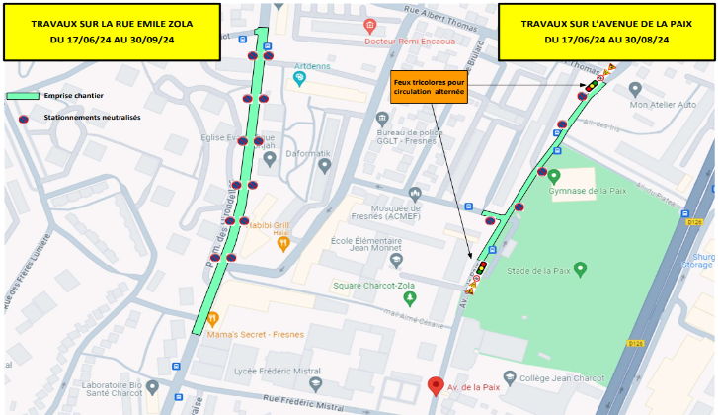
Développement du réseau de Chaleur
Travaux avenue de la Paix

Slide 13
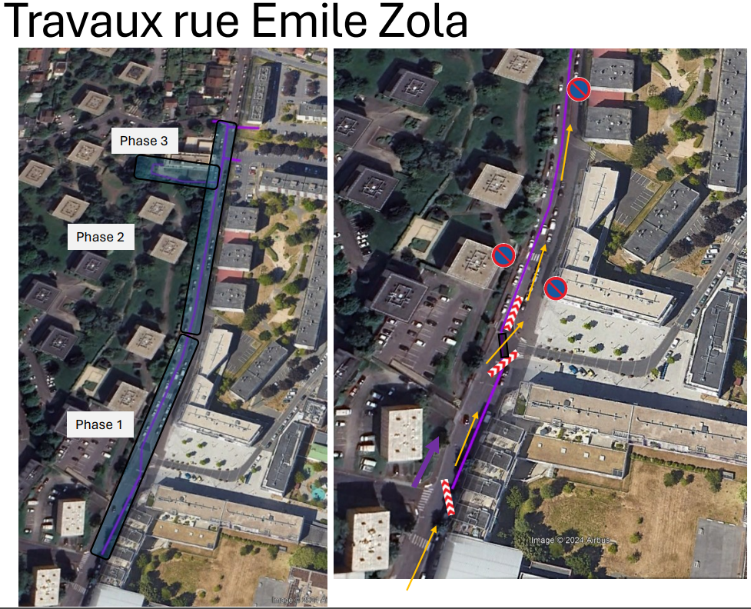
Développement du réseau de Chaleur
Travaux rue Emile Zola

Slide 14
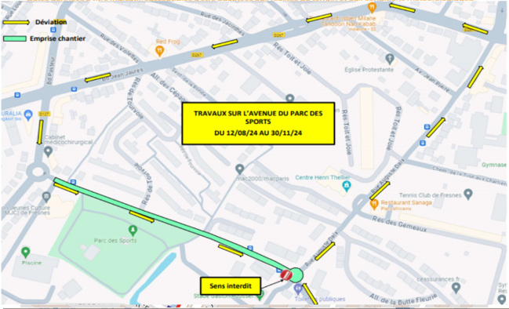
Développement du réseau de Chaleur
Travaux avenue du Parc des sports

Slide 15
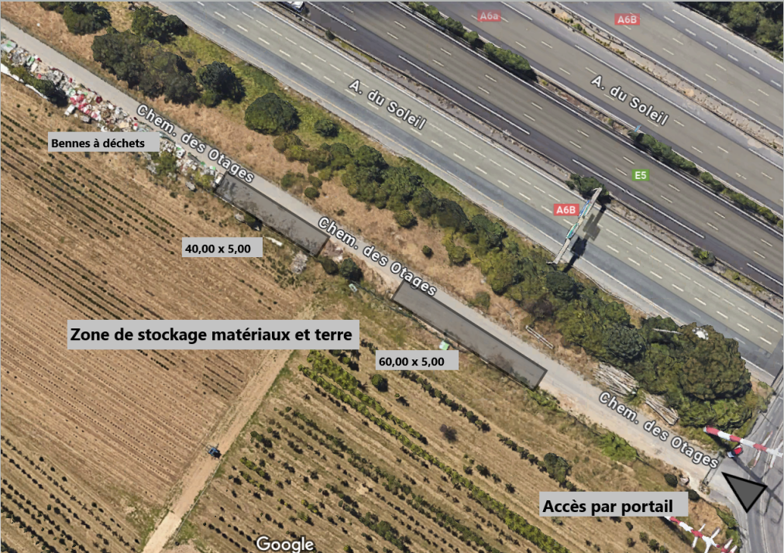
Développement du réseau de Chaleur
Installation de chantier

Slide 16
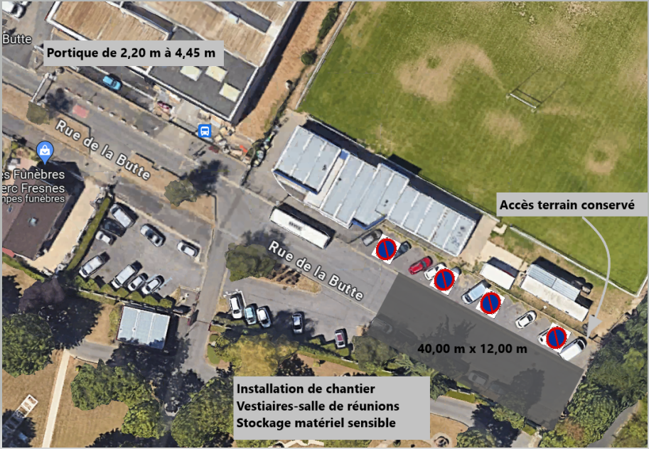
Développement du réseau de Chaleur
Installation de chantier

Slide 17
Retour Les gémeaux

Slide 18
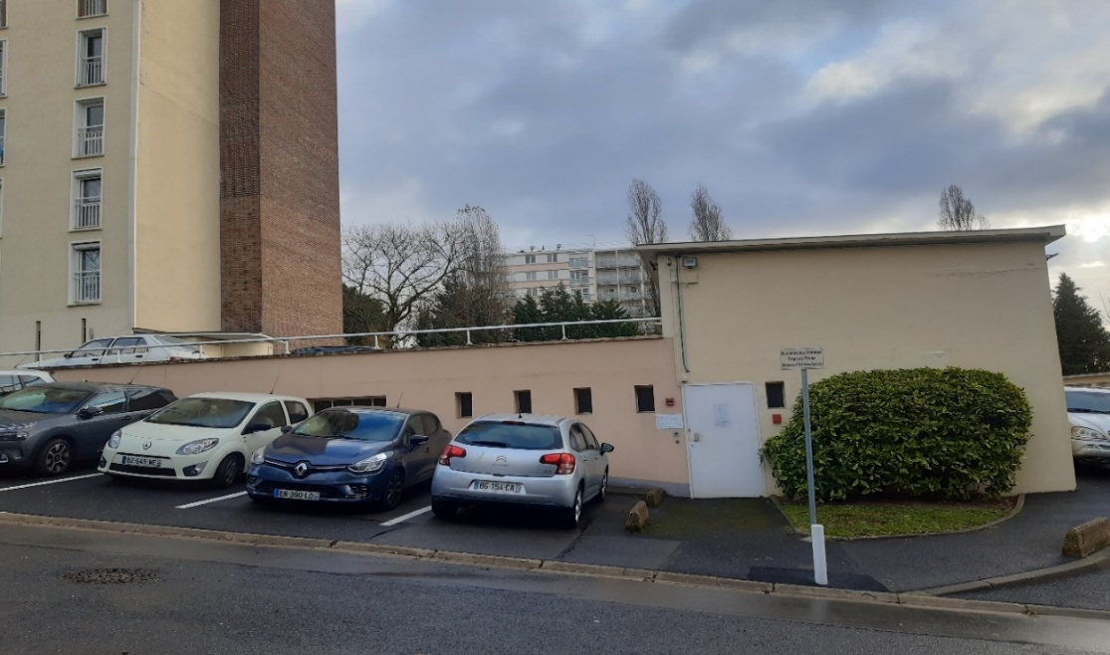
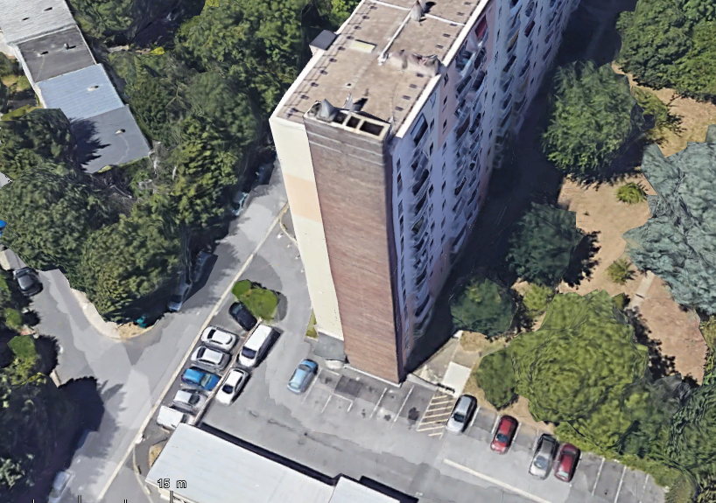
Travaux envisagés sur la chaufferie de la résidence des Gémeaux
Vision Générale
Afin de pouvoir utiliser la chaufferie des Gémeaux comme solution d’appoint/secours, des travaux sont à entreprendre sur les installations existantes de la résidence et notamment:
  Dépose des installations existantes obsolètes
  Mise en place de 3 nouvelles chaudières gaz de 2 MWth
  Tubage des cheminées existantes et remplacement des carneaux
  Déplacement armoire électrique et adaptation armoire
  Mise en conformité de la chaufferie suivant ICPE 2910

Slide 19
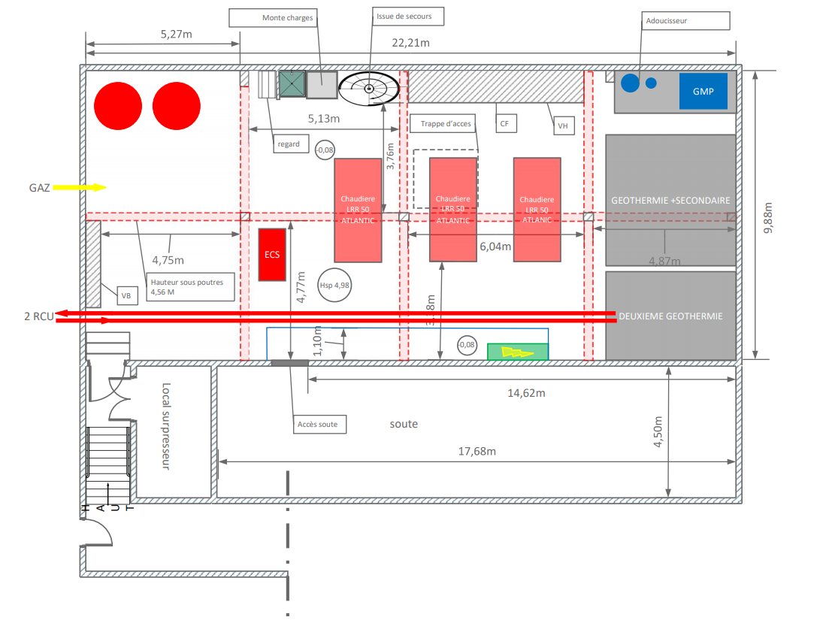
Travaux envisagés sur la chaufferie de Gémeaux
Plan d’implantation état final

Slide 20
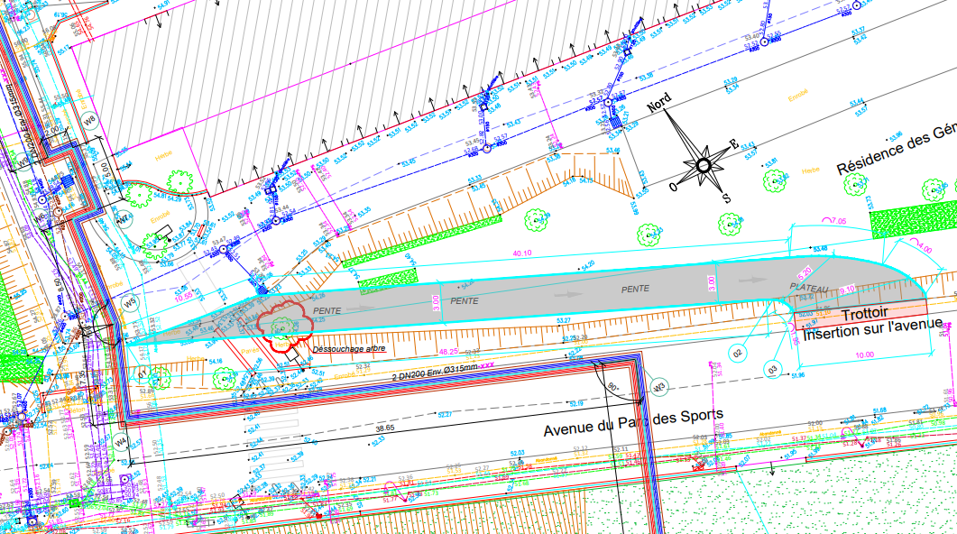
Résidence les gémeaux
Proposition accès résidence

Slide 21
LES BENEFICES
Une chaufferie neuve sécurisée (détection gaz, détection incendie …)
Une chaufferie aux normes ICPE (degré CF 2 heures)
Maintien des contrôles réglementaires à la charge de SOFREGE
Maintien de la continuité de service
factures d’électricité pour la consommation de la chaufferie à la charge de SOFREGE
Maintien de l’entretien des équipements chaufferie à la charge de SOFREGE
Une recette annuelle pour la copro ( 5000 € )
La réalisation d’une sortie Ave du parc des sports suivant spécifications de la ville

Slide 22
Communication

Slide 23

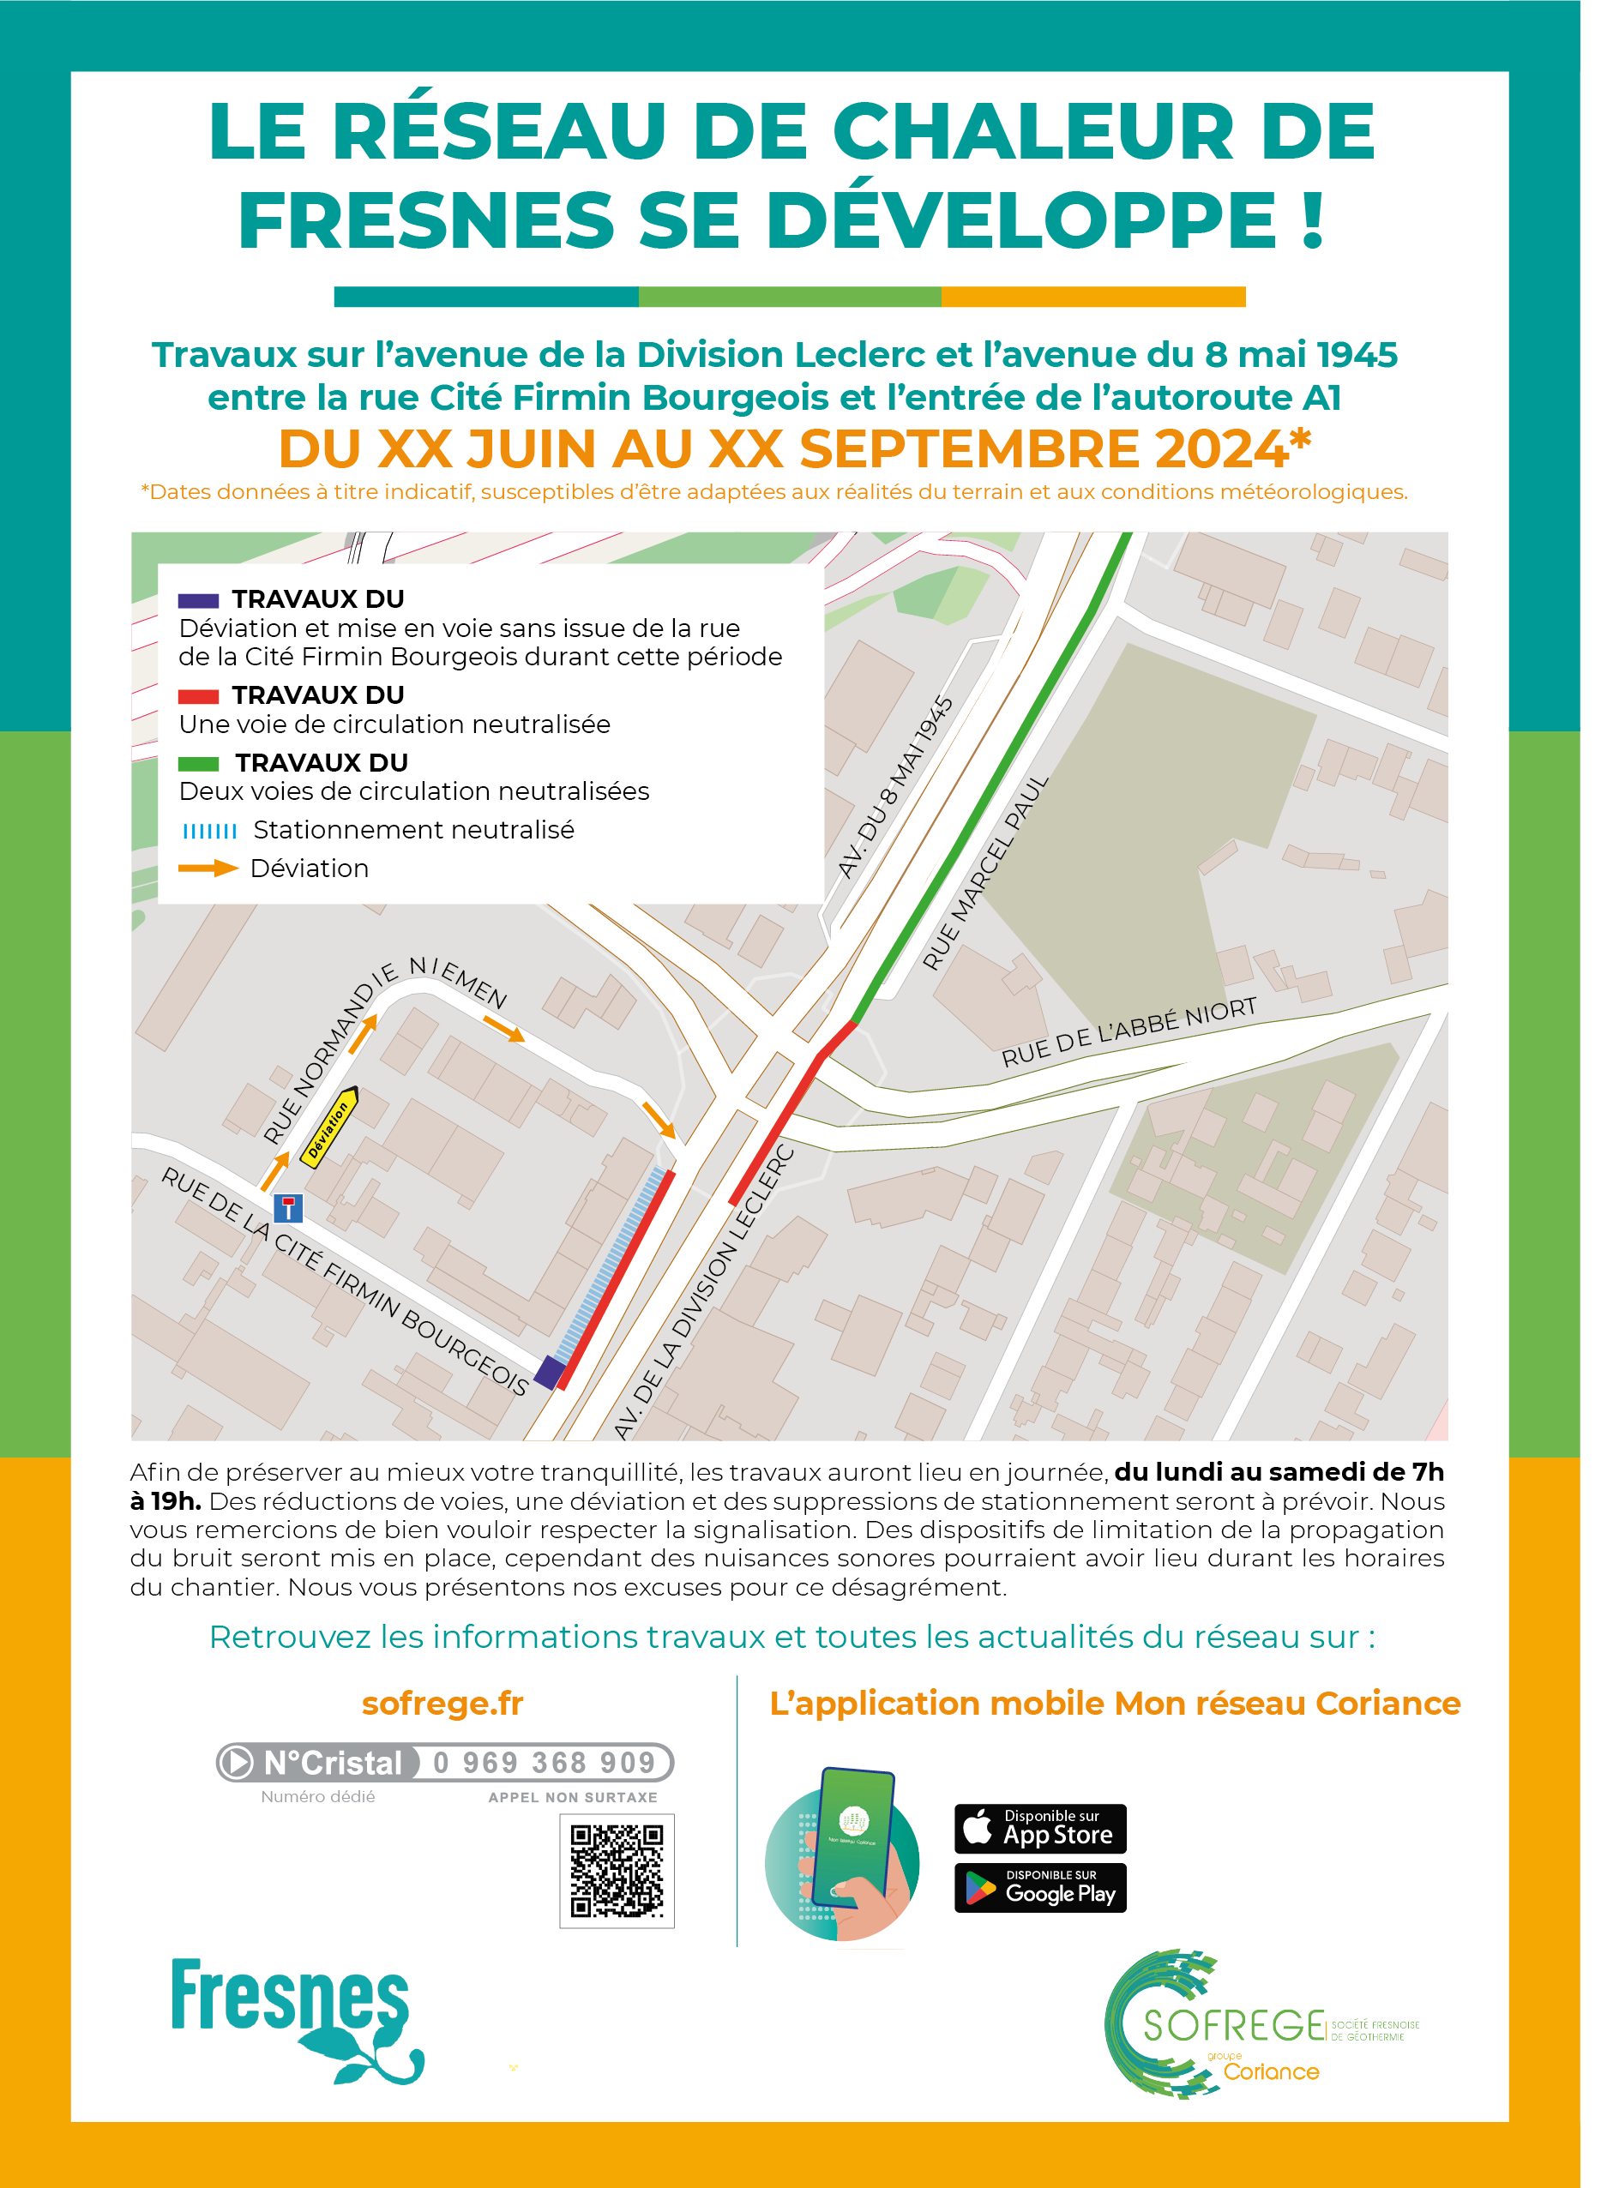
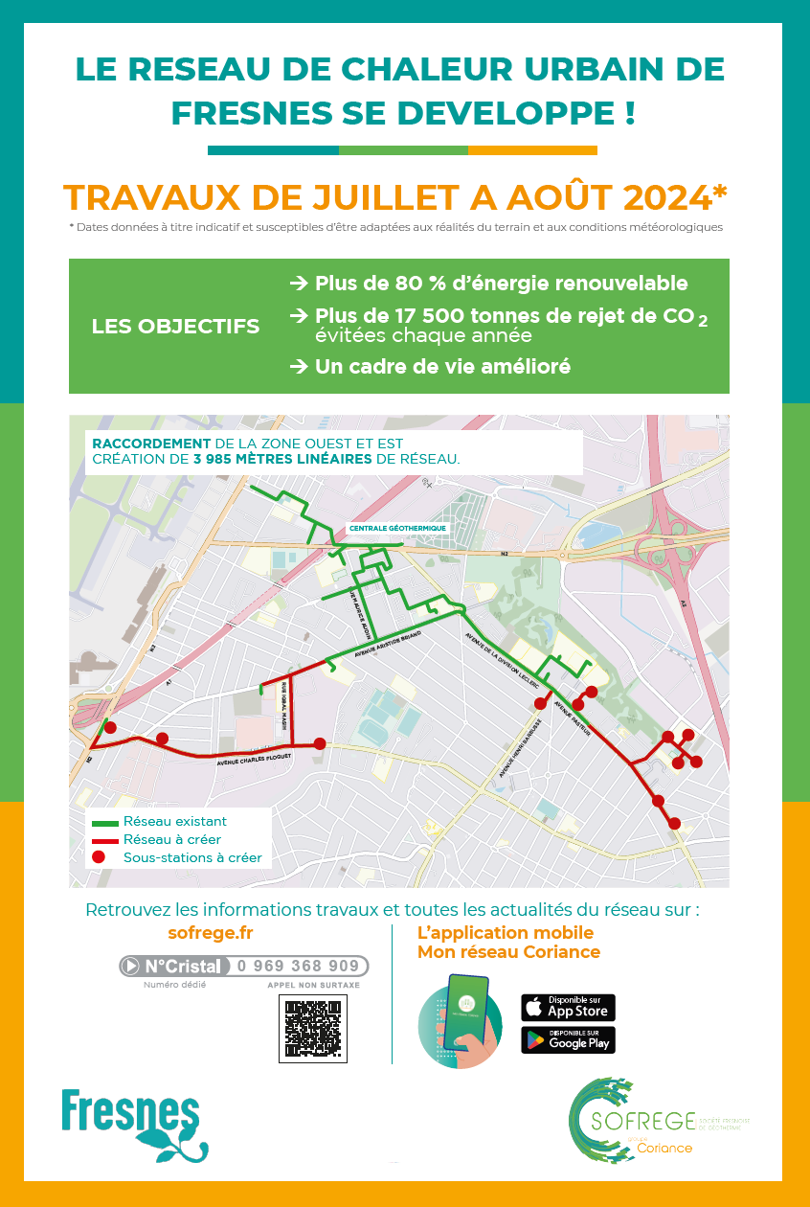

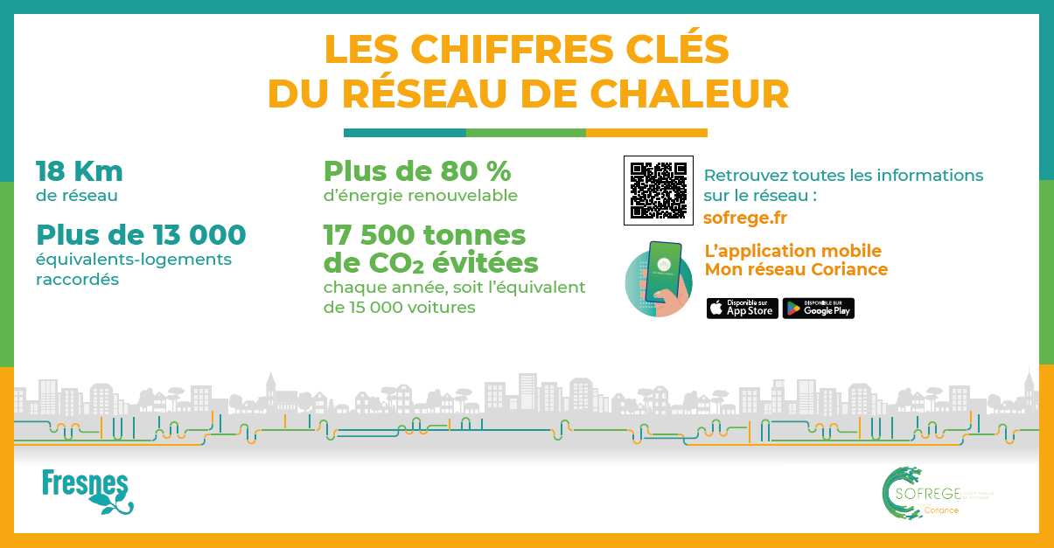
Nos supports de communication
Travaux
Flyers A5 :
distribués dans les boîtes aux lettres pour informer les riverains des travaux à venir.
Panneaux 2x3m :
Informent sur la nature des travaux et leurs bénéfices.
Panneaux 1x1,5m :
Disposés aux abords de la zone de travaux, ils informent les automobilistes des travaux.
Bâches 1,75 x 3,35 m :
Bâche pour informer les usagers sur le projet
Disposée aux abords de la zone de travaux.

Slide 24
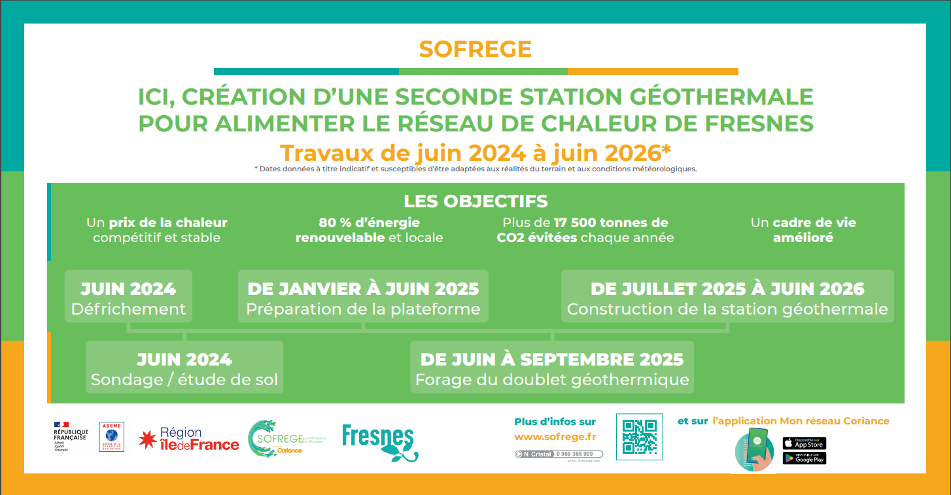
Proposition de bâche à positionner aux abords du futur forage

Slide 25
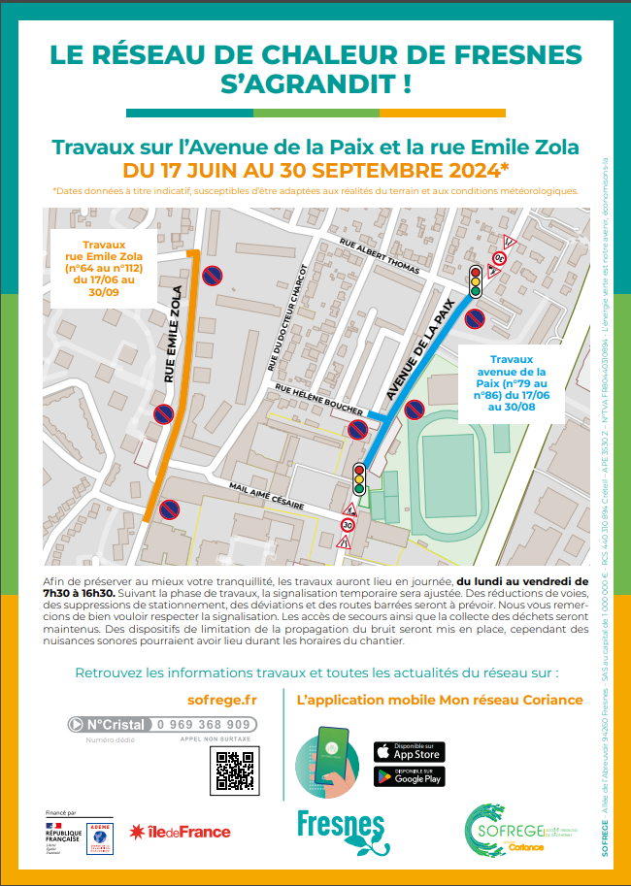
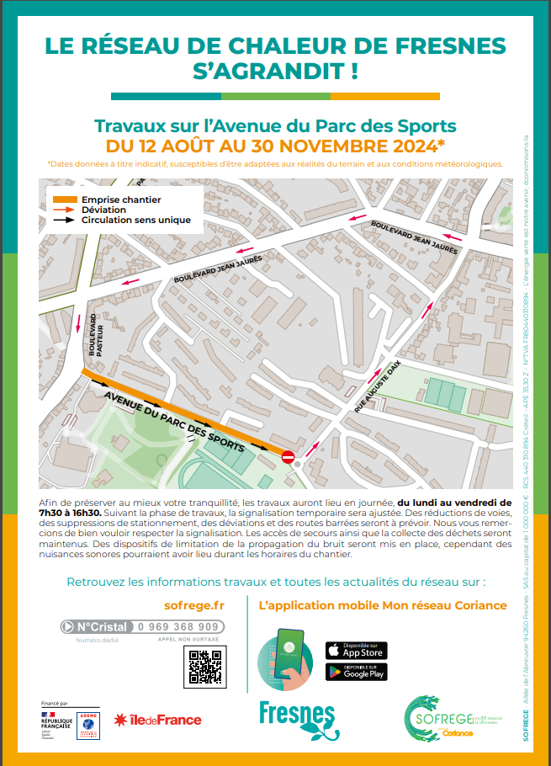
Proposition de flyers pour boitage

Slide 26


Proposition des bâches chantier

Slide 27
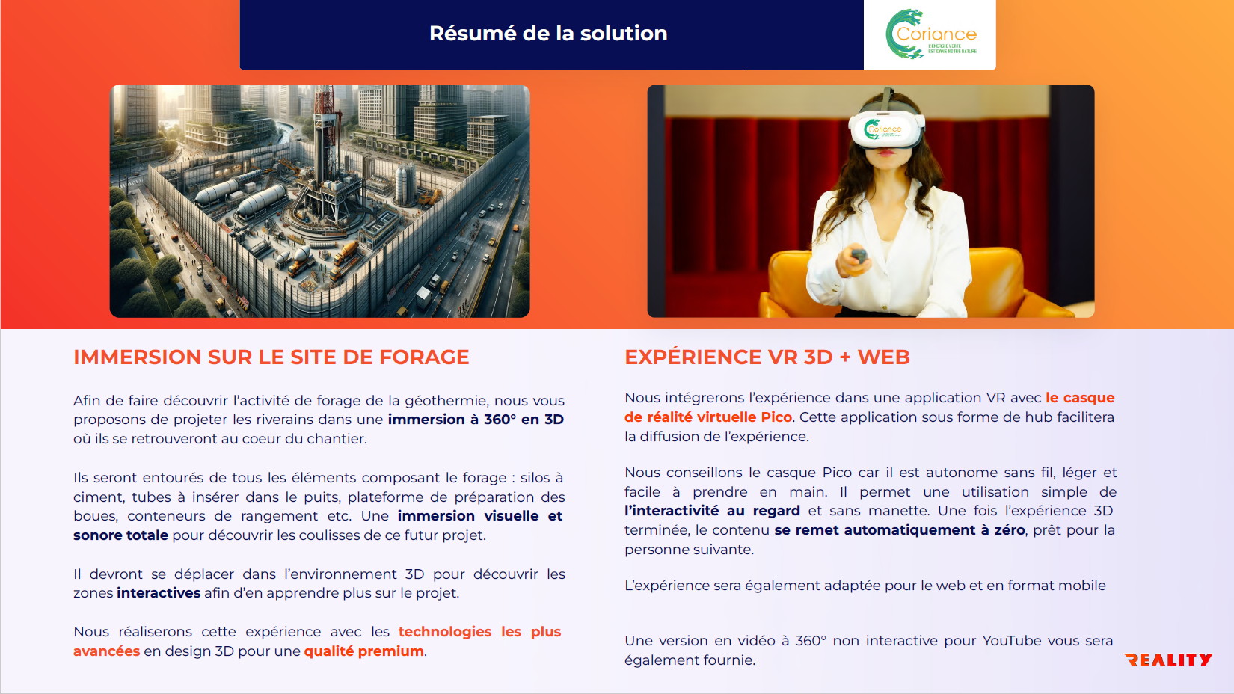
Projet de forage virtuel

Slide 28
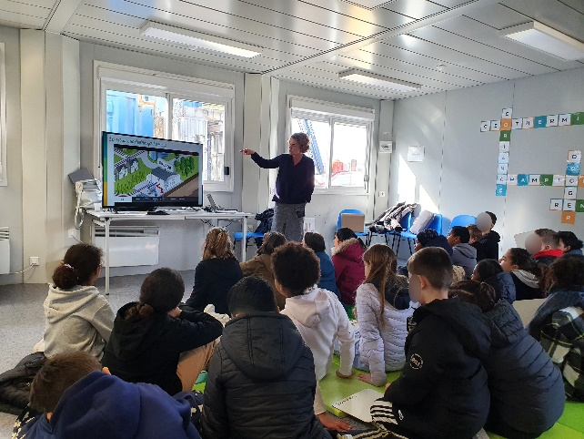
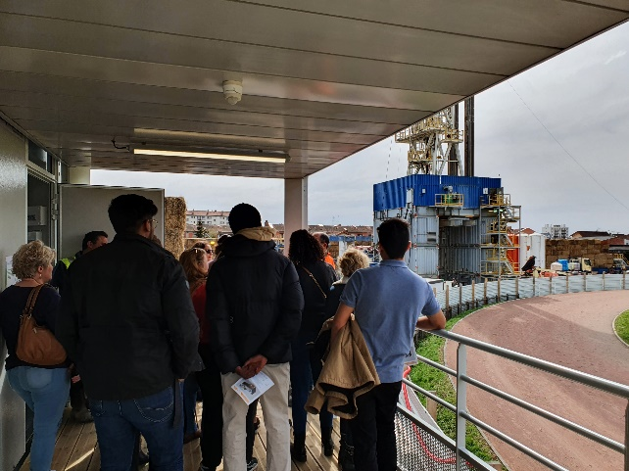
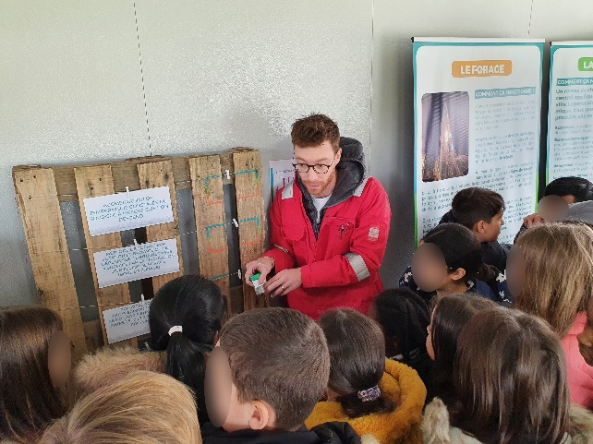
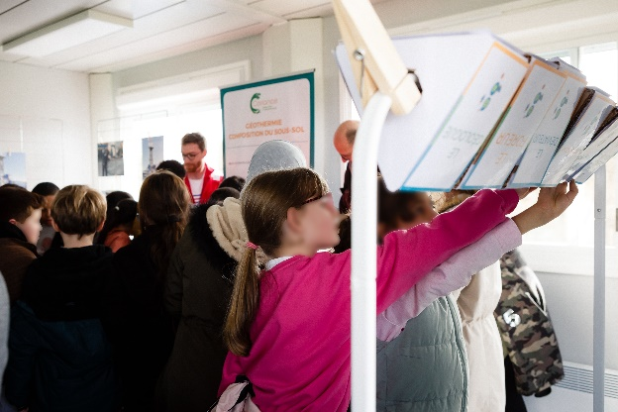
Communication
Bungalow pédagogique
Aménagement d’un bungalow pédagogique :
Aménagement d’un espace sécurisé pour recevoir le public, à proximité du forage. Des créneaux seront disponibles pour les scolaires / centres de loisirs et pour les habitants

Slide 29
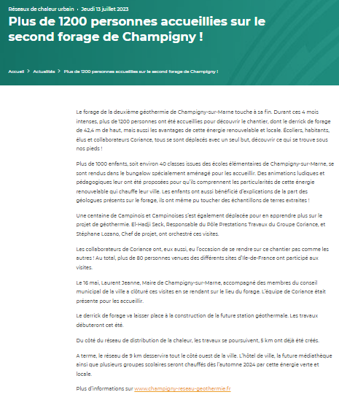
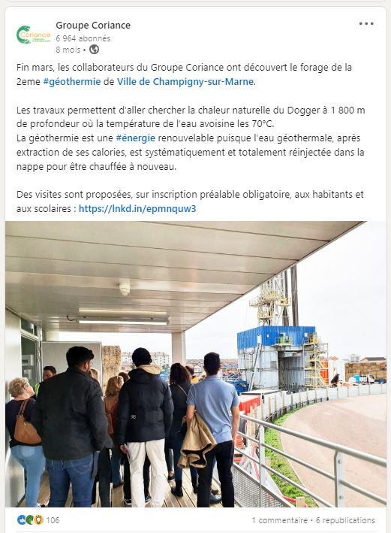
Communication
Réseaux sociaux et site internet Coriance
Suivi de l’avancement des travaux sur les réseaux sociaux et le site internet de Coriance :
Diffusion de plusieurs publications sur les comptes Linkedin et X de Coriance
Réalisation de vidéos publiées sur YouTube et sur le site internet de Coriance :
https://www.youtube.com/watch?v=qE67xiqF92Q

Slide 30
Architecture centrale géothermie

Slide 31
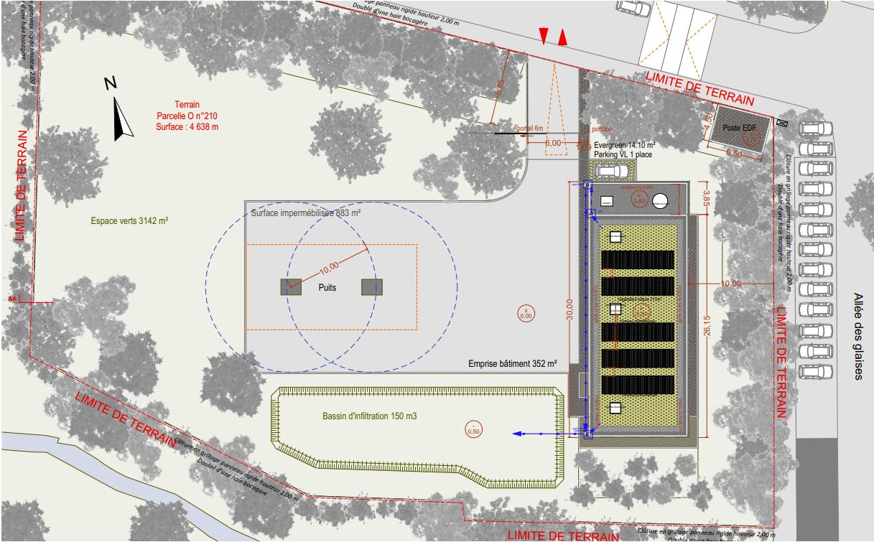
Projet architectural centrale géothermie

Slide 32
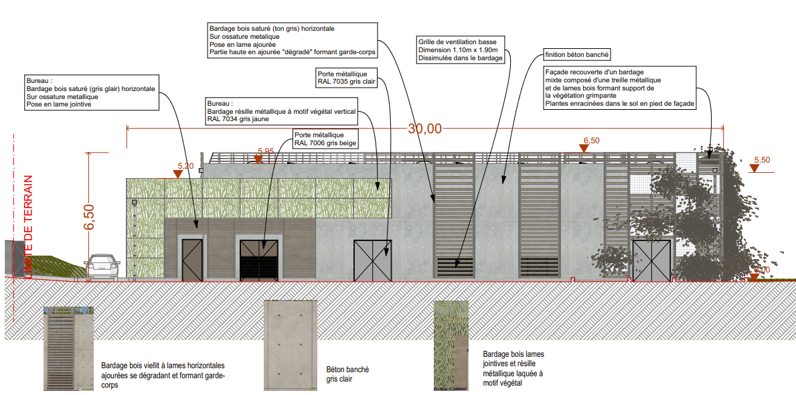
Projet architectural centrale géothermie

Slide 33
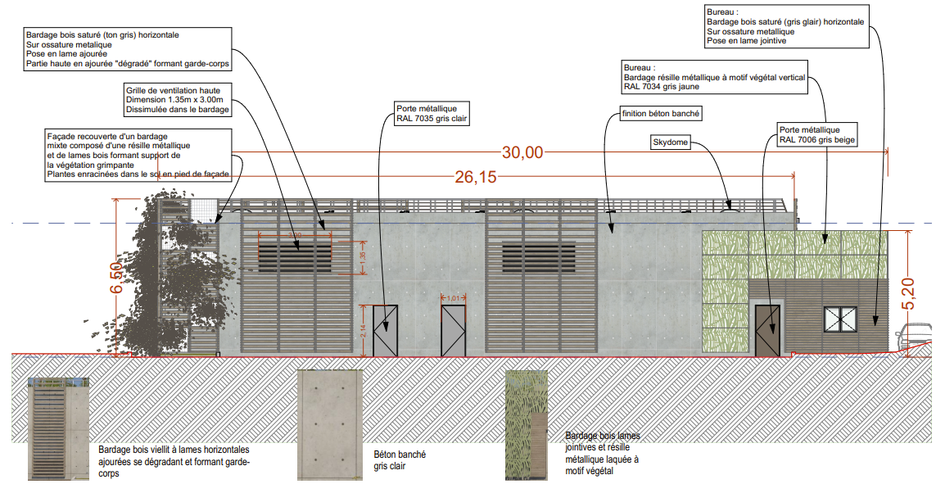
Projet architectural centrale géothermie

Slide 34
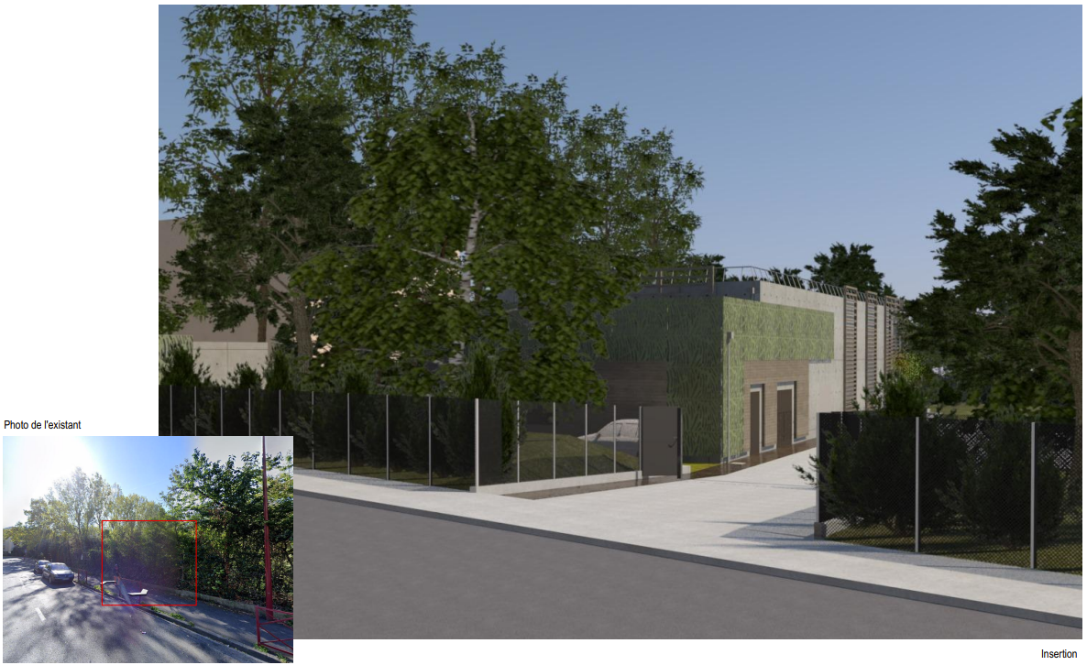
Projet architectural centrale géothermie

Slide 35
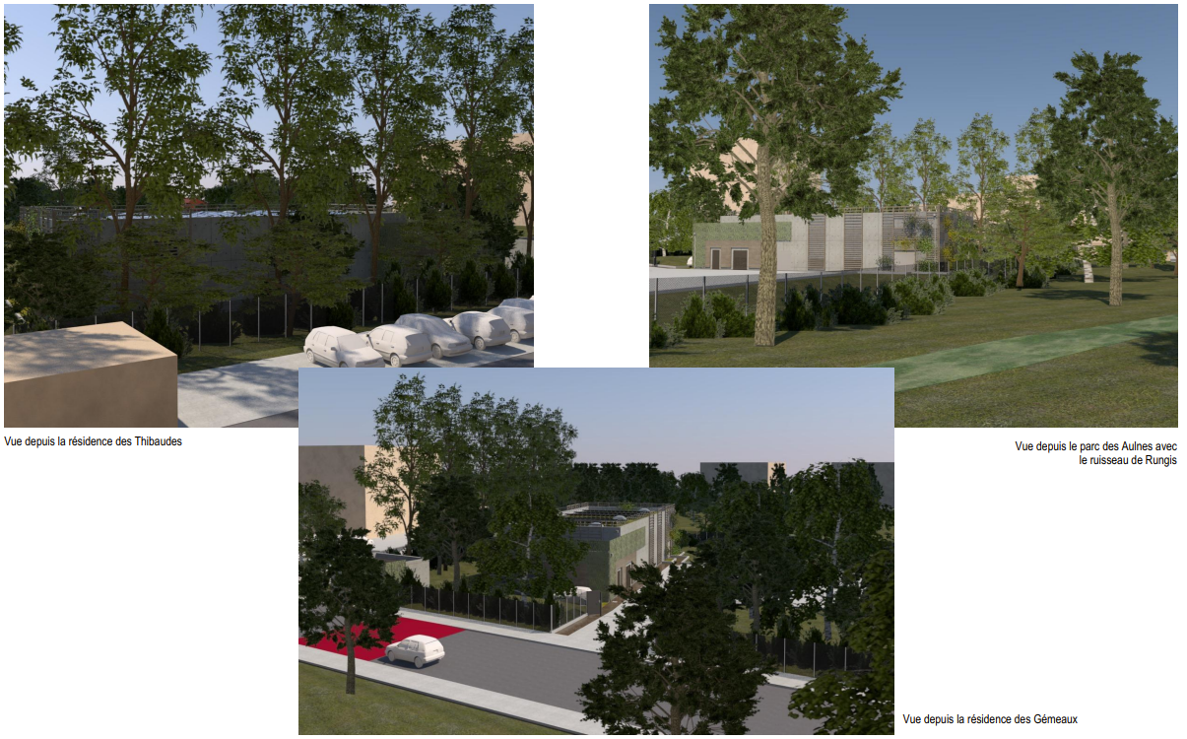
Projet architectural centrale géothermie

Slide 36
Planning

Slide 37
Planning communication
Prochaines étapes
Etapes | Date
CCSPG | 19 juin 2024
Réunion des riverains | juillet 2024
Réunion publique n°1 | Septembre 2024
Ouverture Enquête publique | sept-24
Fin Enquête publique | oct-24
Mémoire de réponse Sofrege | déc-24

Slide 38
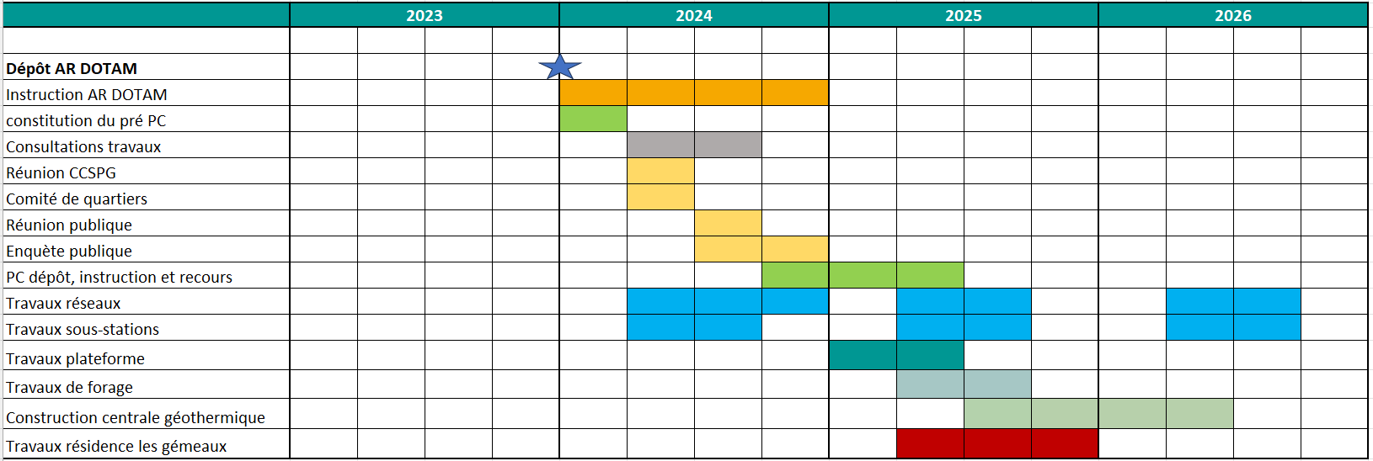
Planning global de l’opération
1ème trimestre 2025
Mise en service 01/06/26
Phase travaux

Slide 39
MERCI DE VOTRE ATTENTION

